Slide 1









Currículo - Victor Luis Martins Blois
FORMAÇÃO ACADÊMICA | EXPERIÊNCIA PROFISSIONAL
Contato: vlmblois@yahoo.com.br
FORMAÇÃO ACADÊMICA: MBA Analytics in Big Data - FIA (2021), Pós-Graduação em Marketing - Unip (2017), Pós-Graduação em Formação de Professores para o ensino Superior - Unip (2016), Técnologo em Processamento de Dados - Fatec (2004) e bacharel em Engenharia de Automação e Controle - Unip (1999). Prêmio CREA-SP de formação profissional 1999.
ATUAÇÃO PROFISSINAL: Gerente de Data Analytics Latam na Dafiti.
HISTÓRICO: Atuação na área de engenharia até 2002. Após atuou em TI como Analista de Sistemas e programador até 2008, quando começou a trabalhar estruturando os ambientes de dados e Data Warehouses em grandes empresas como Oi Internet, Walmart e Dafiti.
Victor Blois
“Sempre gostei de números e de estudar, por isso já tenho dois cursos de graduação, duas pós-graduações, e estou caminhando para finalizar minha MBA. Já nos últimos 12 anos tenho trabalhado em uma área muito estimulante, onde transformamos os dados dos mais diversos sistemas e fontes em informações para melhorar e alavancar negócios”
Empresas

Slide 2





Currículo – Ney Henrique Arruda Santos
FORMAÇÃO ACADÊMICA | EXPERIÊNCIA PROFISSIONAL
Contato: ney@febrafar.com.br
FORMAÇÃO ACADÊMICA: MBA Analytics in Big Data - FIA (2021), MBA Gestão Estratégica de Pessoas - FGV (2019), Técnologo em Gestão Comercial - Unirondon (2011).
ATUAÇÃO PROFISSINAL: Diretor Operacional e de Inovações.
HISTÓRICO: Atuação no varejo farmacêutico até 2008, finalizando com supervisor de marketing de uma rede local de farmácias no Mato Grosso (Rede Nippon). Após atuou nas diretorias de Supply Chain e Vendas na Souza Cruz, passando por diversos setores com atuação destacada na área de vendas com Representante de Marketing. Voltou a trabalhar no varejo após 2012 como gestor de uma rede associativista em Minas Gerais (Entrefarma) e desde o fim de 2012 vem trabalhando na Federação Brasileira de Farmácias (Febrafar) como analista, gerente e por fim diretor operacional, criando produtos e soluções inovadoras para as mais de 10 mil lojas da federação
Ney Santos
“Desenvolvi minha carreira através de uma visão analítica e lógica e nos últimos 5 anos desempenhando uma posição executiva na minha empresa criamos um ecossistema de prosperidade disseminando informações e soluções diferenciadas para todos os stakeholders"
Empresas

Slide 3

Modelos Preditivos de atraso de entregas de Sellers
E-commerce: Olist
20/06/2020
20/06/2020

Slide 4


MBA Analytics in Big Data – T14
Nome dos Alunos:
Victor Luis Martins Blois
Ney Henrique Arruda Santos
Grupo:5 Turma 14
Coordenadores:
Prof.ª Dr.ª Alessandra de Álvila Montini
Prof. Dr. Adolpho Walter Pimazoni Canton

Slide 5
5
Agenda
Objetivo do Trabalho
Contextualização do Problema
Base de Dados
Bases originais
Base – Predição de itens atrasados
Análise Histórica e Exploratória de Dados
Modelagem com Técnicas Tradicionais
Modelagem com Inteligência Artificial
Conclusões
Sugestão para Trabalhos Futuros

Slide 6
Metodologia de análise de dados
Planejamento
Análise Exploratória
Modelagem com Técnicas
Tradicionais
Conclusões
Modelagem com de Inteligência Artificial
6
Definição do problema
Objetivos
Conceitos
Critérios
Histórico de dados
Variáveis
Análise preliminar
Medidas resumo
Análise de outliers
Análise de missings
Validação com as áreas técnica sobre a consistência das informações
Avaliação das técnicas
Regressão Logística
Árvore de Decisão
Avaliação das técnicas
Random Forest
Gradient Boosting
Redes Neurais
Definição da técnica
Validação dos resultados com área técnica
Escolha da técnica que melhor se adeque ao uso e estratégias das áreas de técnicas e de diagnóstico

Slide 7
Metodologia de análise de dados
Planejamento
Análise Exploratória
Modelagem com Técnicas
Tradicionais
Conclusões
Modelagem com Inteligência Artificial
7
Definição do problema
Objetivos
Conceitos
Critérios
Histórico de dados
Variáveis
Análise preliminar
Medidas resumo
Análise de outliers
Análise de missings
Validação com a área de negócios sobre a consistência das informações
Avaliação das técnicas
Regressão Logística
Árvore de Decisão
Avaliação das técnicas
Random Forest
Gradient Boosting
Redes Neurais
Definição da técnica
Validação dos resultados com área técnica
Escolha da técnica que melhor se adeque ao uso e estratégias das áreas técnicas e de diagnóstico

Slide 8

1. Objetivo do Trabalho
8
Modificar imagem a seu critério
O objetivo do trabalho é predizer quais pedidos irão chegar atrasados baseado em atributos das vendas realizadas.
A predição será realizada utilizando dados públicos disponibilizados pela Olist em modelos estatísticos e algoritmos de Inteligência Artificial, que selecionarão as características mais relevantes que possam predizer quando o evento em questão (Atraso de um pedido) irá ocorrer.
Desta forma, a Olist poderá traçar estratégias e ações preventivas para evitar atrasos em pedidos.
Também tem por objetivo a utilização da tecnologia Spark na plataforma Databricks, para efeito de aprendizagem, visto que pelo tamanho das bases, não seria necessário.

Slide 9

2. Contextualização do Problema
9
Em marketing digital temos que otimizar o Custo de Aquisição de Clientes (CAC), fazendo com que eles tenham uma permanência mínima que compense este custo.
Sendo:
CAC = Soma dos investimentos / Número de clientes adquiridos
Investimentos: Salários da equipe, Comissões de venda, Treinamento de colaboradores, Aquisição de ferramentas, Assinatura de softwares, Compra de anúncios, Investimentos em campanhas (facebook, google, instagram), Participação em eventos, Assessoria de imprensa, Materiais impressos, entre outros.
Já o LTV (Lifetime Value) é tudo o que um cliente gasta enquanto está ligado ao uma empresa.
A partir da análise de CAC e de LTV, podemos identificar a saúde de um e-commerce. Se o valor que o cliente deixa com sua empresa (ticket médio ou LTV) é mais alto do que o seu CAC, então provavelmente o e-commerce terá lucratividade.
Outro indicador que poderia ser utilizado é o (NPS - Net Promoter Score) que indica quem são os clientes Promotores , Neutros ou Promotores, baseados em respostas a perguntas como: “Em uma escala de 0 a 10, quanto você recomendaria a Empresa X para um amigo?”
Ex.:
% clientes satisfeitos – % clientes insatisfeitos = NPS
70% Promotores - 15% Detratores = NPS 55%

Slide 10
2. Contextualização do Problema
10
Análise On Time
A importância da análise de pedidos que poderão chegar atrasados, é que é possível realizar ações para tentar evitar e com isso não afetar indicadores como NPS, que poderiam fazer com que clientes saíssem da base e com isso aumentar o LTV.
Pode se verificar se está melhorando as entregas, baseados nas análises de tendências de indicadores (ver item 4.1 Agregada de sellers por mês) como ratio_outtime_quarter (quanto menor melhor), ou ratio_not_delivered_quarter (quanto menor melhor) ou mesmo avg_days_dlv_cust_quarter (quanto menor melhor).
Poderia ter como ação, disponibilizar uma base ou API diária para todos os sellers, com os itens que provavelmente chegarão atrasados e posteriormente uma checagem de quais foram as ações tomadas para evitar o atraso. E verificar após algum tempo estipulado se estes indicadores melhoraram.

Slide 11

3.i. Base original – Carregamento dos Dados
11
Carregamento dos dados
Importados todos os arquivos representando cada entidade conforme figura ao lado e criadas as tabelas:
Tb_orders
Tb_order_items
Tb_sellers
Tb_products
Tb_geolocation
Tb_customers
Tb_order_reviews
Tb_order_payments
Views
Criada uma view v_order_payments com uma linha por order, indicando quais os tipos de pagamentos foram utilizados na order como flags.
Criada uma view v_reviews com uma linha por order, indicando qual a média de score para order, assim como quantidade de reviews com score abaixo de 4 para uma order.
891.001 clientes

Slide 12

3.i. Base original – Unificando tabelas - db_order_items
12
db_order_items
Criada na forma de tabela uma base unificando as informações de todas as tabelas – db_order_items
Critérios
Grão é o item, visto que a informação do seller está no item e não na order
Tabela única baseada na tb_order_items, e agregando informações da tb_orders, tb_sellers, tb_products, tb_customers, v_order_payments e v_reviews
Excluídos os meses de 2016 ou após 2018 -08, pois possuem poucos registros.
891.001 clientes

Slide 13




3.i. Base original – Unificando tabelas - db_order_items
13
Criados 32 atributos ou feature engineering com as bases disponibilizadas.
Datas do item
order_date
order_dow
order_yyyymm
order_h
days_estimated_dlv
days_approval
days_dlv_carr
days_dlv_cust
days_limit_ship
Informações do Item
order_id
order_item_id
customer_id
seller_id
customer_unique_id
order_status
price
freight_value
seller_region
customer_region
is_samestate
is_ontime
avg_review_score
qty_low_4
Informações do Produto
product_id
product_category_name
product_description_lenght
product_photos_qty
product_weight_g
product_volume_cm3
Forma de Pagamento
is_voucher
is_bankslip
is_cc
is_dc
891.001 clientes

Slide 14
3.i. Base original – Datamart Mensal de Sellers – dm_sellers
14
dm_sellers
Critérios
Granularidade é seller/mês.
Se a primeira venda do seller é no Mês de ref ele é new.
Se o seller ficou por mais de 6 meses sem vender e voltou a vender no mês ref é reativado.
Se fez pelo menos uma venda nos últimos 6 meses em relação ao Mês de ref é ativo.
New não é considerado ativo no mês de ref.
Reativado não é considerado ativo no mês de ref.
Se a última venda foi em um mês anterior aos últimos 6 meses é churn.
Se a última venda foi em um mês anterior aos últimos 7 meses é inativo.
Tabelas de apoio:
dim_data_ref : Dimensão contendo todas as datas em relação a data de referência.
aux_seller_best_product_category: Tabela auxiliar com as informações para cada seller, até o mês de referência, de qual o nome da categoria que ele mais vendeu nos ultimos 6 meses (best_product_category_name), assim como qual foi a receita (revenue_best_product_category_semester).
891.001 clientes
Visão Geral
Datamart mensal de sellers, indicando para cada seller que já existiu, sua situação no mês de referência – dm_sellers. Gerado período de 2017-07 até 2018-08.

Slide 15



3.i. Base original – Datamart Mensal de Sellers – dm_sellers
15
Criados 61 atributos para o seller para o mês de referência.
Seller
yyyymm_ref
seller_id
seller_region
min_order_date
max_order_date
qty_customers
days_first_order_item
days_last_order_item
avg_days_dlv_cust
avg_days_dlv_cust_quarter
avg_days_approval
avg_days_approval_quarter
is_new
is_reactivated
is_active
is_churn
is_inactive
qty_review_low_4
Vendas
qty_order_item
qty_order_item_month
qty_order_item_quarter
qty_order_item_semester
qty_order_item_year
total_revenue
revenue_month
revenue_quarter
revenue_semester
revenue_year
distinct_product
distinct_category
best_product_category_name
revenue_best_category_semester
Status de Pedidos e entrega
total_outtime
total_outtime_month
total_outtime_quarter
total_outtime_semester
total_outtime_ratio
total_not_delivered
total_not_delivered_month
total_not_delivered_quarter
total_not_delivered_semester
total_not_delivered_ratio
total_canceled
total_canceled_month
total_canceled_quarter
total_canceled_semester
total_canceled_ratio
total_samestate
total_samestate_month
total_samestate_quarter
total_samestate_semester
total_samestate_ratio
Forma de Pagamento
total_bank_slip
total_bank_slip_month
total_bank_slip_quarter
total_bank_slip_semester
total_bank_slip_ratio
total_cc
total_cc_month
total_cc_quarter
total_cc_semester
total_cc_ratio
891.001 clientes

Slide 16


3.ii. Base – Predição de itens atrasados – Visão e filtros
16
db_ml_order_items_ontime_q2
Filtros
Base Original - db_order_items
112,201 order_items
Base de partida
Base original com grão em order_items com 112.201 registros, distribuídos entre os meses de 2017-01 e 2018-08
Base Final - 22.878 order_items db_ml_order_items_ontime_q2
Base final
Base contendo 22.978 registros de q2 de 2018 (2018-04 até 2018-06), separados em teste (25%) e treino (75%), sendo 6,2% de itens atrasados (target 0)
891.001 clientes
Base modelagem
658 clientes
Visão geral da base
Gerar baseado em itens.
A maior parte das datas da base original não estará disponível no momento que um pedido é gerado (não se pode usar atributos que não estarão disponíveis no momento que o pedido é gerado). O status também não pode ser utilizado.
Cruzamento com seller deve ser feito com DM_Sellers, com data ref igual ao mês anterior a order.
Um item é considerado atrasado, quando sua data de entrega ao consumidor é maior que a data estimada.

Slide 17


3.ii. Base – Predição de itens atrasados – Principais variáveis
17
A base de dados apresenta 27 variáveis explicativas e a variável resposta.
Colunas não utilizadas no modelo
order_id
order_item_id
customer_id
order_yyyymm
seller_id
customer_unique_id
order_status
order_date
order_yyyymm
product_id
product_category_name
is_voucher
is_bankslip
is_dc
Variáveis de order_itens
order_dow
order_h
days_estimated_dlv
days_limit_ship
price
freight_value
seller_region
customer_region
is_samestate
product_description_lenght
product_photos_qty
product_weight_g
product_volume_cm3
is_cc
Variáveis de seller
avg_days_dlv_cust_quarter_seller
total_outtime_ratio_seller
total_not_delivered_ratio_seller
total_canceled_ratio_seller
total_bank_slip_ratio_seller
total_cc_ratio_seller
total_samestate_ratio_seller
revenue_semester_seller
qty_customers_seller
days_first_order_item_seller
is_new_seller
distinct_product_seller
distinct_category_seller
Variável Resposta
Target:
1 = chegou no prazo
0 = chegou atrasado
Observações
Colunas de datas, id’s e categoria não serão utilizadas, devido a sua alta granularidade.
Será utilizado apenas um meio de pagamento (cc), visto que ele é complementar ao bankslip, e os outros tem poucas ocorrências

Slide 18
Metodologia de análise de dados
Planejamento
Análise Exploratória
Modelagem com Técnicas
Tradicionais
Conclusões
Modelagem com Inteligência Artificial
18
Definição do problema
Objetivos
Conceitos
Critérios
Histórico de dados
Variáveis
Análise preliminar
Medidas resumo
Análise de outliers
Análise de missings
Validação com a área de negócios sobre a consistência das informações
Avaliação das técnicas
Regressão Logística
Árvore de Decisão
Avaliação das técnicas
Random Forest
Gradient Boosting
Redes neurais
Definição da técnica
Validação dos resultados com negócios
Escolha da técnica que melhor se adeque ao uso e estratégias da área de negócios

Slide 19

4.i. Raio-X da base de sellers
ANÁLISE EXPLORATÓRIA | UNIVARIADA
19
Persona – Seller (Ref. mês 08 de 2018)
A maior parte dos sellers são pequenos (P) - < 10 clientes (62%)
Apesar de sellers P serem a maioria, trazem apenas R$487.000 de receita do mês (16%)
Apesar de sellers P serem a maioria, possuem apenas 6.747 clientes da base total de clientes (6%)
Aa maior parte da base é de sellers ativos (60%)
A maior parte deles está concentrada em SP (60%)
Os sellers vendem (61%) dos itens para uma UF diferentes da sua
Possuem um ticket médio mensal de R$327 e recebem por cartão de crédito (77%)
Variáveis sellers
Tamanho
Status do seller
Região do Seller
UF de entrega
Ticket médio
Forma de pagamento
Detalhes das análises

Slide 20
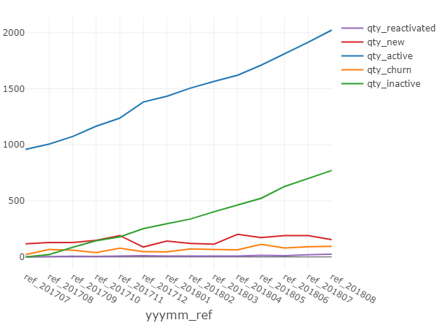
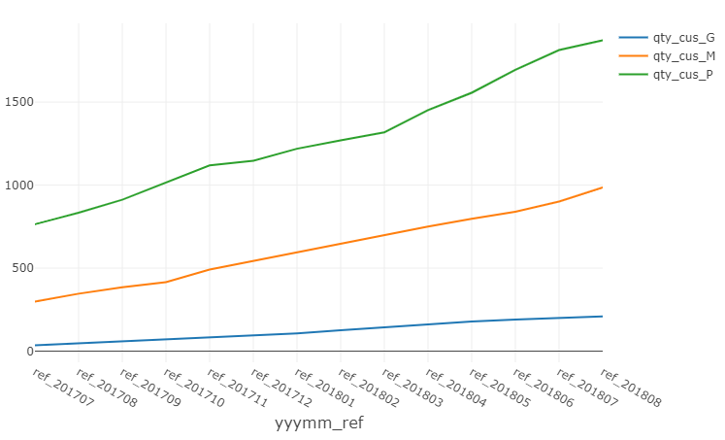
4.i. Raio-X da base de sellers
ANÁLISE HISTÓRICA | ANÁLISE POR MÊS
20

Slide 21
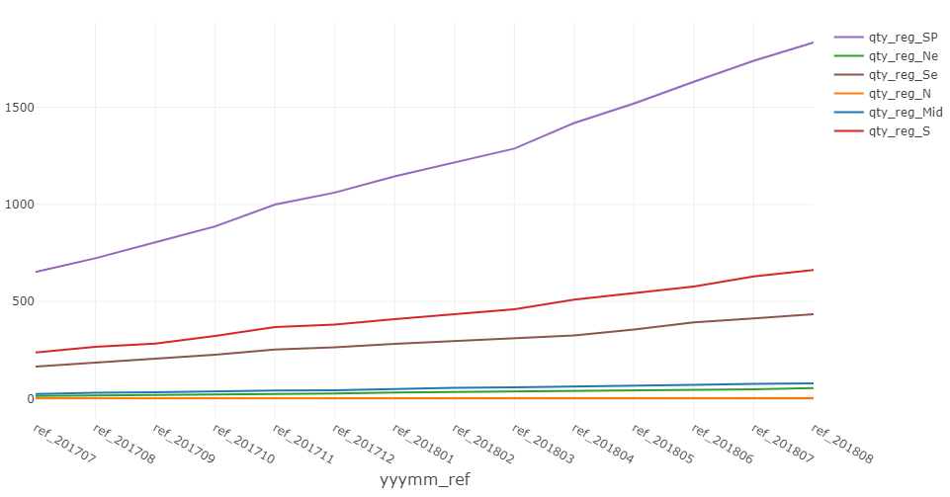
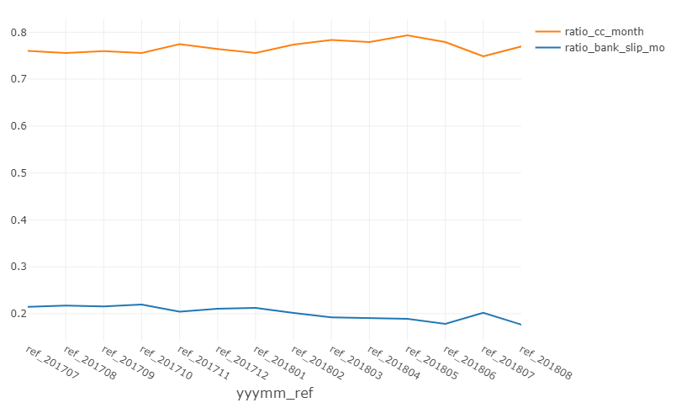
4.i. Raio-X da base de sellers
ANÁLISE HISTÓRICA | ANÁLISE POR MÊS
21

Slide 22
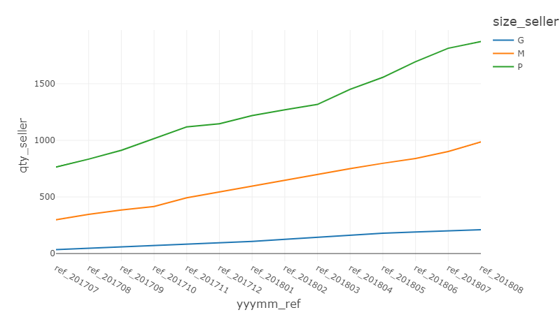
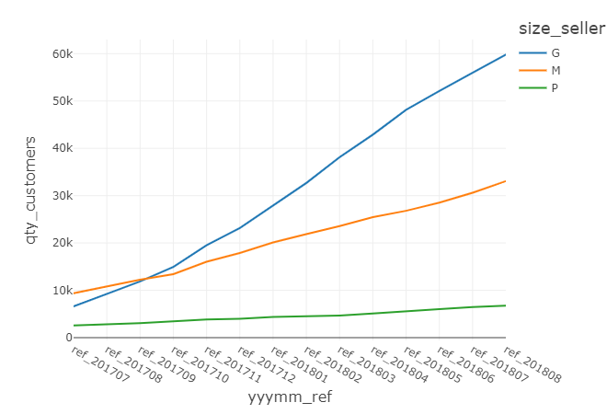
4.i. Raio-X da base de sellers
ANÁLISE HISTÓRICA | ANÁLISE POR SIZE E MÊS
22

Slide 23
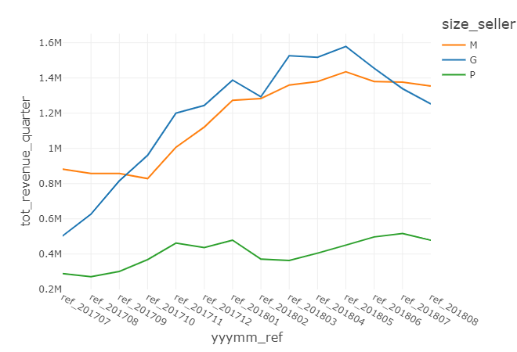
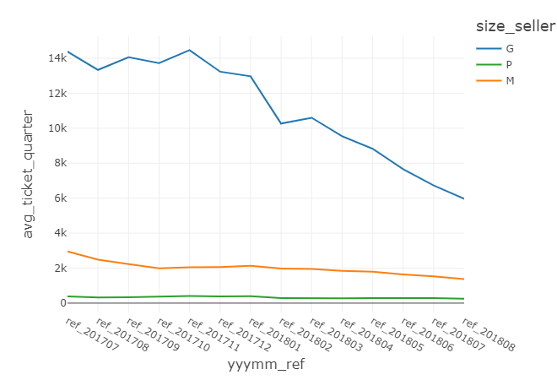
4.i. Raio-X da base de sellers
ANÁLISE HISTÓRICA | ANÁLISE POR SIZE E MÊS
23

Slide 24
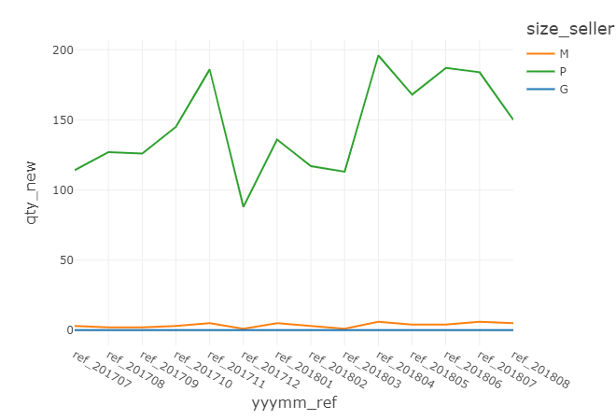
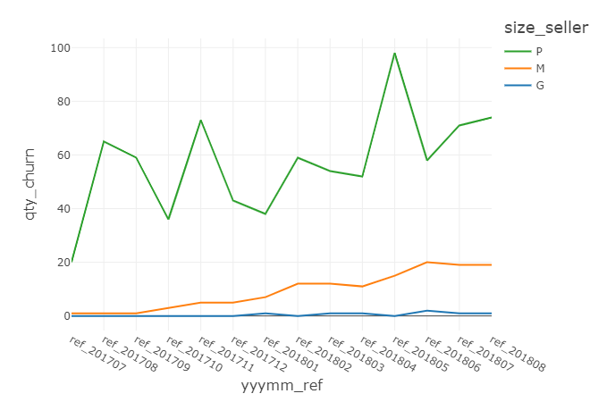
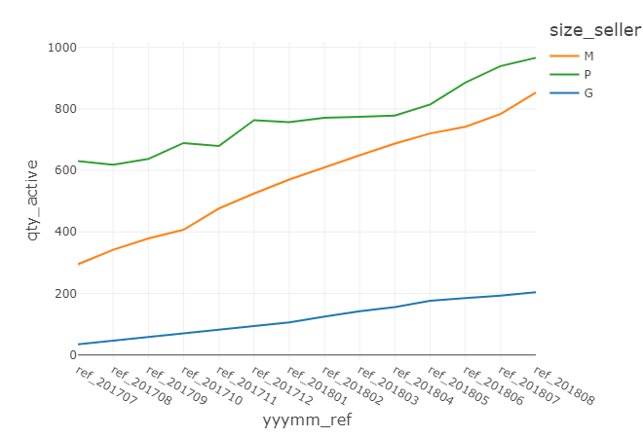
4.i. Raio-X da base de sellers
ANÁLISE HISTÓRICA | ANÁLISE POR SIZE E MÊS
24

Slide 25
4.i. Raio-X da base Itens atrasados
ANÁLISE EXPLORATÓRIA | UNIVARIADA
25
Dos 22.978 items da base, 6,2% atrasaram neste período de 3 meses.
Base contendo 22.978 registros de q2 de 2018 (2018-04 até 2018-06), sendo 6,2% de itens atrasados (target 0)
Variável Resposta
Target:
1 = Pedido chegou em tempo
0 = atrasou

Slide 26
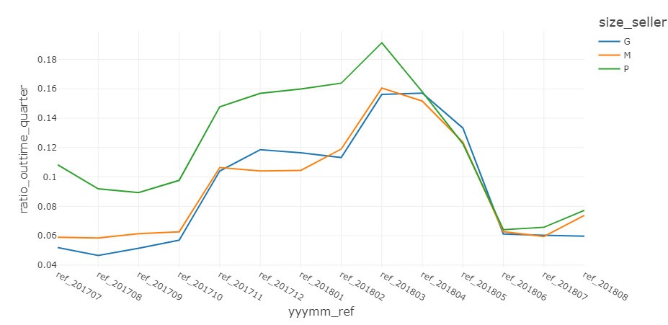
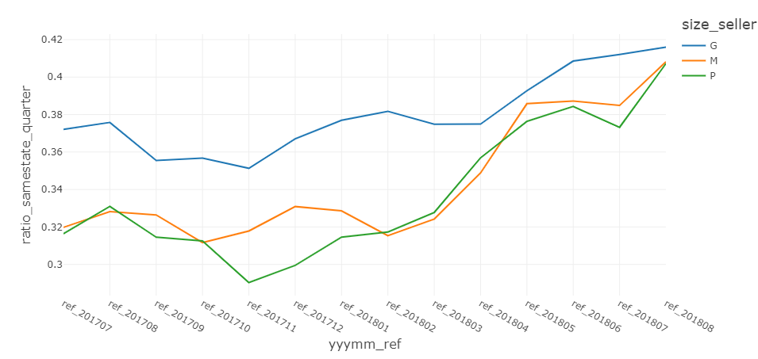
4.i. Raio-X da base de sellers – Atributos de entrega
ANÁLISE HISTÓRICA | ANÁLISE POR SIZE E MÊS
26

Slide 27
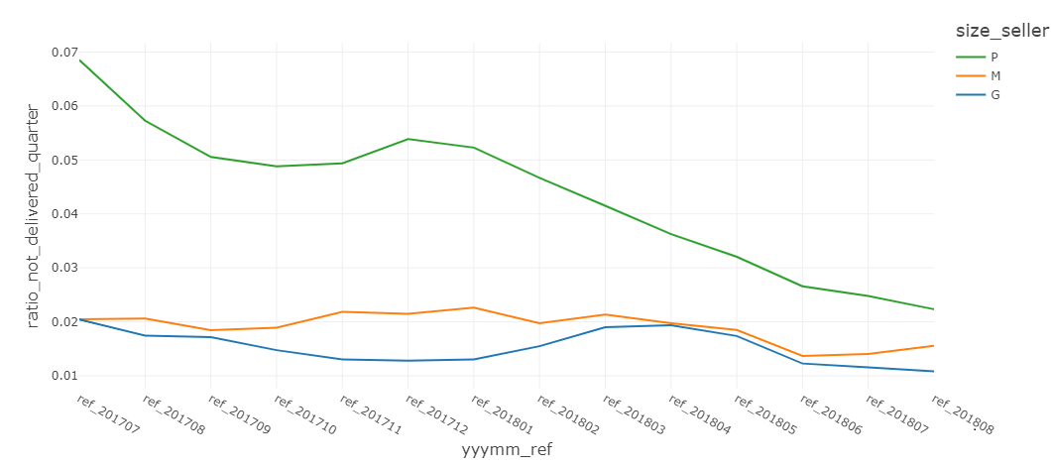
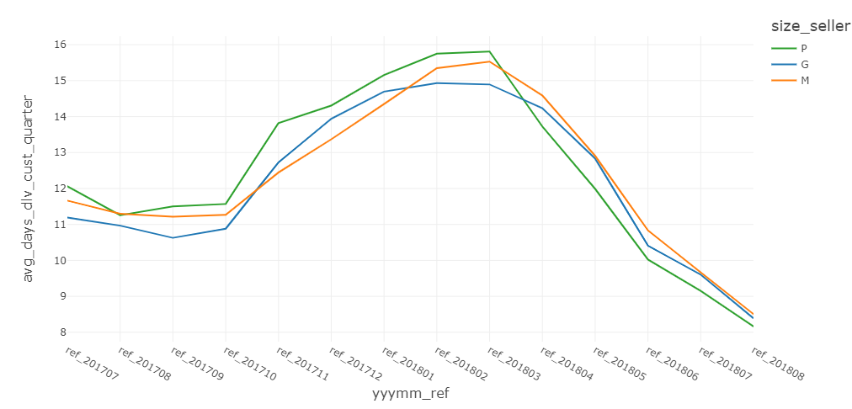
4.i. Raio-X da base de sellers – Atributos de entrega
ANÁLISE HISTÓRICA | ANÁLISE POR SIZE E MÊS
27

Slide 28
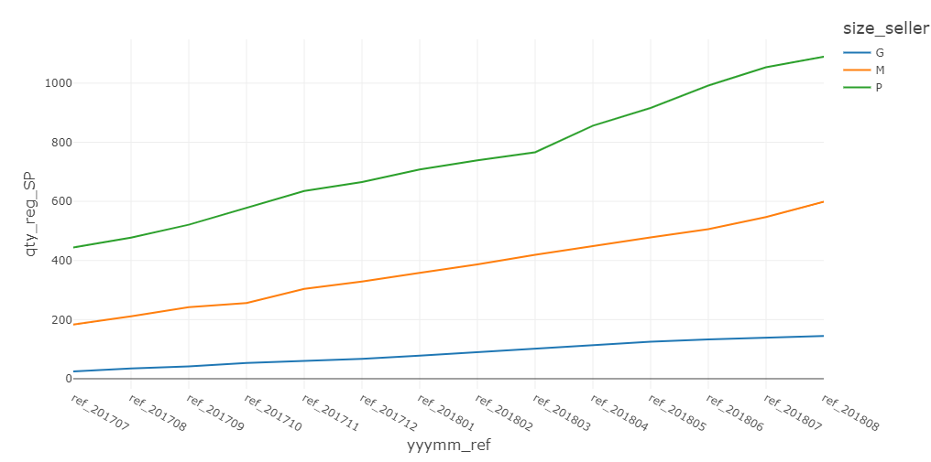
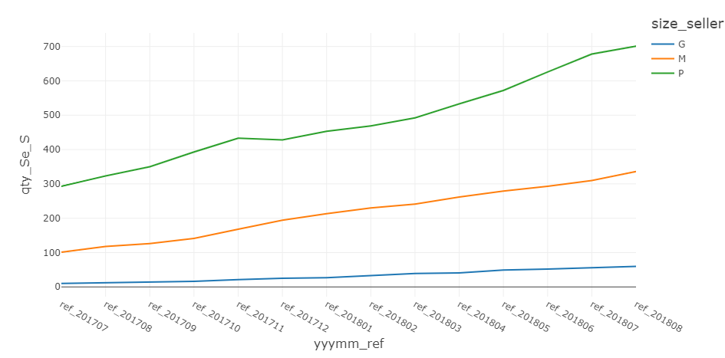
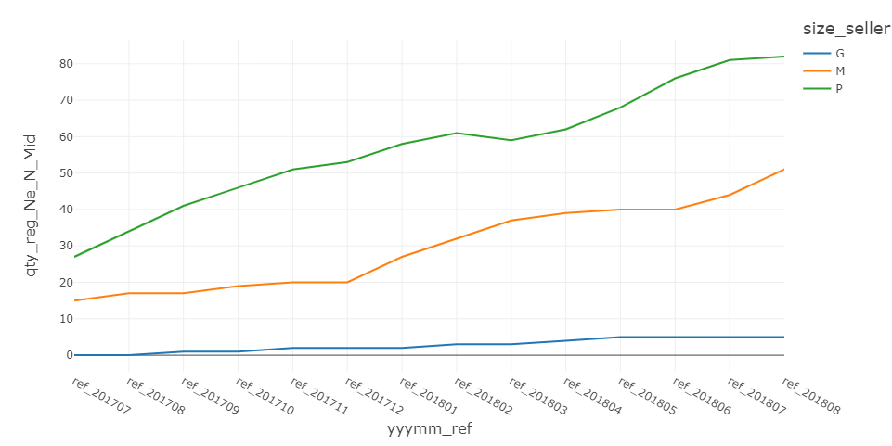
4.i. Raio-X da base de sellers – Atributos de entrega
ANÁLISE HISTÓRICA | ANÁLISE POR SIZE E MÊS
28

Slide 29

4.i. Raio-X da base Itens atrasados
ANÁLISE EXPLORATÓRIA | UNIVARIADA
29
Características de itens que atrasam
Em relação a região do seller e do cliente, em geral ocorrem percentuais maiores de atraso quando o cliente ou o seller está no Norte ou Nordeste. Ex.: S,Ne (20%) ; Ne,Mid (18%) ; SP,Ne (18%) ; Se,Ne(16%) ; Se,N(15%) do total de pedidos destas regiões. Quando o seller está em uma UF diferente do cliente os pedidos tem taxa de atraso (64%) maior.
Tem uma média de dias estimados para entrega (13%) menor que os que não atrasam.
Tem preço e frete maiores em média (14%,16%).
Pedidos com dow (2,3,4 – Segunda,Terça e quarta) tem taxa de atraso em média (22%) maior que nos outros dias da semana.
Pedidos com h (entre as 16:00 e 23:59) tem taxa de atraso em média (17%) maior que nos outros horários.
Tem peso e volume maiores em média (8,5%,3%) respectivamente.
Tem um descrição do produto em média (4%) maior.
Pedidos com boleto tem taxa de atraso em média (8%) maior que em cartão de crédito.
Variáveis de order_itens
order_dow
order_h
days_estimated_dlv
days_limit_ship
price
freight_value
seller_region
customer_region
is_samestate
product_description_lenght
product_photos_qty
product_weight_g
product_volume_cm3
is_cc
Detalhes das análises

Slide 30
4.i. Raio-X da base Itens atrasados
ANÁLISE EXPLORATÓRIA | UNIVARIADA
30
Características de sellers de itens que atrasam
Tem uma taxa média de atraso - total_outtime_ratio_seller (18%) maior.
Tem uma média de dias para entrega 4,2% maior.
Tem uma taxa média de pedidos não entregues (43%) maior.
Tem uma taxa média cancelamento (80%) maior.
Taxa da forma de pagamento e vendas para UF igual a do cliente não tem importância.
Tem quantidade média de clientes (11%) menor.
São mais novos em média (8%) maior.
Vendem em média (12%) menos produtos distintos.
Variáveis de seller
total_outtime_ratio_seller
avg_days_dlv_cust_quarter_seller total_not_delivered_ratio_seller
total_canceled_ratio_seller
total_bank_slip_ratio_seller
total_cc_ratio_seller
total_samestate_ratio_seller
revenue_semester_seller
qty_customers_seller
days_first_order_item_seller
is_new_seller
distinct_product_seller
distinct_category_seller
Detalhes das análises

Slide 31
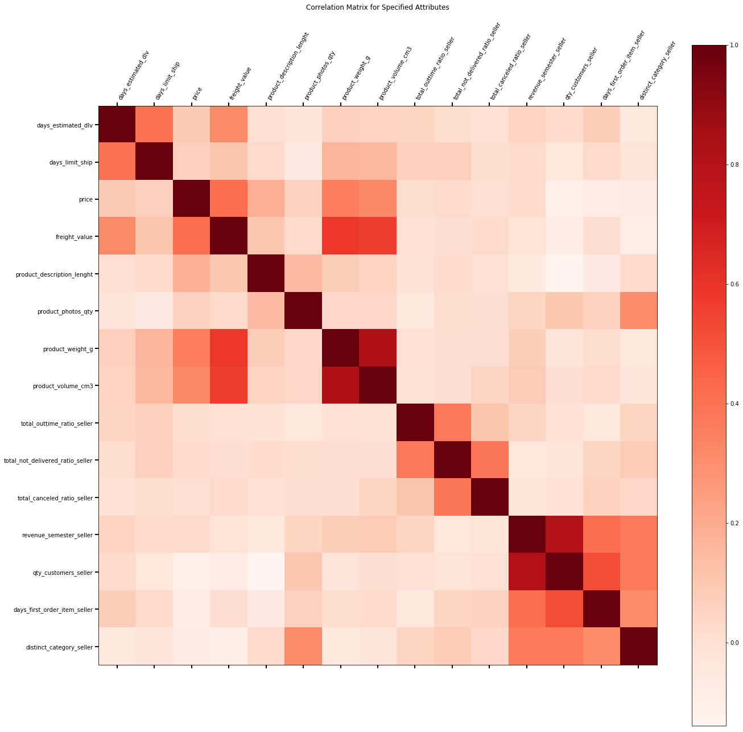
4.i. Raio-X da base Itens atrasados
ANÁLISE EXPLORATÓRIA | BIVARIADA DE VARIÁVEIS NUMÉRICAS
31
(product_weight_g, product_volume_cm3) e (qty_customer_seller, revenue_semester_seller) possuem correlação mais fortes e dependendo do resultado do modelo, poderiamos optar pelo uso de apenas uma delas.

Slide 32

4.i. Análise das covariáveis x Atraso
ANÁLISE EXPLORATÓRIA | BIDIMENSIONAL
32
Principais variáveis que explicam o evento de atraso:
Variável | Intepretação em relação ao atraso de um item
UF Cliente | Norte ou Nordeste
Data Estimada | Menos dias
Preço e frete | Em média mais altos
Quantidade de clientes | Sellers menores
Tx Hist. Atrasos do Seller | Alta
Tx Hist. Não entrega Seller | Alta
Todas as informações foram validadas pela área de negócio e fazem sentido para o comportamento de inadimplência.

Slide 33
Metodologia de análise de dados
Planejamento
Análise Exploratória
Modelagem com Técnicas Tradicionais
Conclusões
Modelagem com Inteligência Artificial
33
Definição do problema
Objetivos
Conceitos
Critérios
Histórico de dados
Variáveis
Análise preliminar
Medidas resumo
Análise de frequências
Gráficos
Análise de outliers
Análise de missings
Validação com a área de negócios sobre a consistência das informações
Avaliação das técnicas
Regressão Logística
Árvore de Decisão
Avaliação das técnicas
Random Forest
Boosting
Redes neurais
Definição da técnica
Validação dos resultados com negócios
Escolha da técnica que melhor se adeque ao uso e estratégias da área de negócios

Slide 34


Modelagem com Técnicas Tradicionais
BALANCEAMENTO | BASES DE TREINO E TESTE
34
Tratamento das base de dados para modelagem (22.978)
75% aleatório para treino e 25% para teste
Treino: 17.034 itens
Teste: 5,802 itens
Eliminados 142 itens com valores nulos em colunas
Base sem balanceamento

Slide 35
5. Regressão Logística
MODELAGEM COM TÉCNICAS TRADICIONAIS | RESULTADO
35
O modelo seleciona as variáveis mais relevantes e estima um peso para cada uma de suas categorias, atribuindo para cada cliente a probabilidade de se tornar um item atrasado.
p =
Carregado o pacote pyspark.ml.classification e importado o módulo LogisticRegression
Feito OneHotEncoder das variáveis categóricas que não estavam com um datatype numérico.
Dividida a base em Treino (75%) e Teste (25%).
Treinado o modelo com parâmetros default da LogisticRegression.
Aplicado o modelo treinado na base de teste e feitas as predições.
Resultados:
Accuracy: 94,15
AUC: 76,90

Slide 36
5. Árvore de decisão
MODELAGEM COM TÉCNICAS TRADICIONAIS | RESULTADOS
36
Árvores de decisão classificam as observações pela combinação de características, por meio de uma árvore de classificação, que explique o evento de atraso.
Carregado o pacote pyspark.ml.classification e importado o módulo DecisionTreeClassifier
Feito OneHotEncoder das variáveis categóricas que não estavam com um datatype numérico.
Dividida a base em Treino (75%) e Teste (25%).
Treinado o modelo com parâmetros default da DecisionTreeClassifier.
Aplicado o modelo treinado na base de teste e feitas as predições.
Resultados:
Accuracy: 93,17
AUC: 69,37

Slide 37
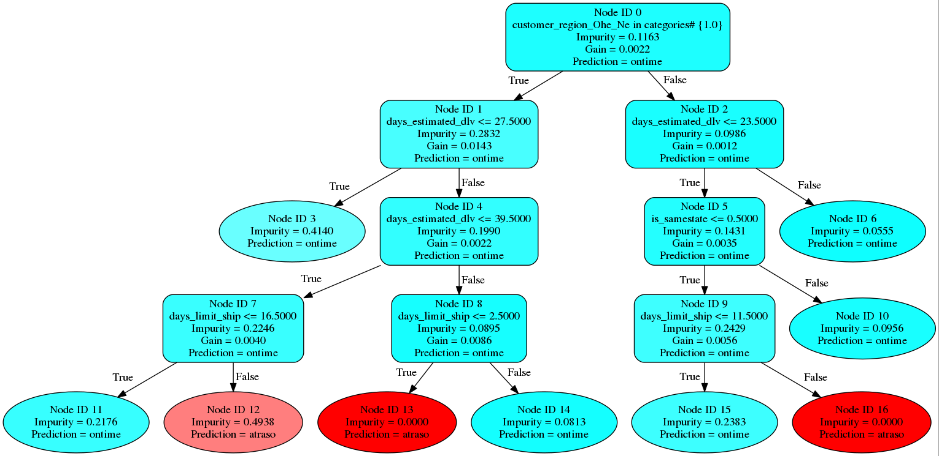
5. Árvore de decisão
MODELAGEM COM TÉCNICAS TRADICIONAIS | RESULTADOS
37

Slide 38
Metodologia de análise de dados
Planejamento
Análise Exploratória
Modelagem Técnicas Tradicionais
Conclusões
Modelagem com Inteligência Artificial
38
Definição do problema
Objetivos
Conceitos
Critérios
Histórico de dados
Variáveis
Análise preliminar
Medidas resumo
Análise de frequências
Gráficos
Análise de outliers
Análise de missings
Validação com a área de negócios sobre a consistência das informações
Avaliação das técnicas
Regressão Logística
Árvore de Decisão
Avaliação das técnicas
Random Forest
Gradiente Boosting
Multilayer Perceptron
Definição da técnica
Validação dos resultados com negócios
Escolha da técnica que melhor se adeque ao uso e estratégias da área de negócios

Slide 39
Modelagem com Inteligência Artificial
BALANCEAMENTO | BASES DE TREINO E TESTE
39
Tratamento das base de dados para modelagem (22.978)
75% aleatório para treino e 25% para teste
Treino: 17.034 itens
Teste: 5,802 itens
Eliminados 142 itens com valores nulos em colunas
Base sem balanceamento

Slide 40
6. Random Forest
MODELAGEM COM INTELIGÊNCIA ARTIFICIAL| RESULTADO
40
Random Forest é um método de aprendizado conjunto para classificação ou regressão, que opera construindo várias árvores de decisão no momento do treinamento e produzindo a classe que é o modo das classes (classificação) ou previsão média (regressão) das árvores individuais. Este processo também ajuda a previnir o “overfiting” comum em árvores de decisão.
Carregado o pacote pyspark.ml.classification e importado o módulo RandomForestClassifier
Feito OneHotEncoder das variáveis categóricas que não estavam com um datatype numérico.
Dividida a base em Treino (75%) e Teste (25%).
Treinado o modelo com parâmetros default da RandomForestClassifier.
Aplicado o modelo treinado na base de teste e feitas as predições.
Resultados:
Accuracy: 93,96
AUC: 75,47

Slide 41
6. Gradient Boosting
MODELAGEM COM INTELIGÊNCIA ARTIFICIAL| RESULTADO
41
O Gradient Boosting é uma técnica de aprendizado de máquina para problemas de regressão e classificação, que produz um modelo de previsão na forma de um conjunto de modelos de previsão mais fracos, geralmente árvores de decisão. Ele constrói o modelo em etapas, como outros métodos de reforço, e os generaliza, permitindo a otimização de uma função de perda (loss) diferenciável arbitrária.
Carregado o pacote pyspark.ml.classification e importado o módulo GBTClassifier
Feito OneHotEncoder das variáveis categóricas que não estavam com um datatype numérico.
Dividida a base em Treino (75%) e Teste (25%).
Treinado o modelo com parâmetros default da GBTClassifier.
Aplicado o modelo treinado na base de teste e feitas as predições.
Resultados:
Accuracy: 94,15
AUC: 77,02

Slide 42
6. Multilayer Perceptron
MODELAGEM COM INTELIGÊNCIA ARTIFICIAL| RESULTADO
42
Multilayer Perceptron é uma rede neural semelhante à perceptron, mas com mais de uma camada de neurônios em alimentação direta. Tal tipo de rede é composta por camadas de neurônios ligadas entre si por sinapses com pesos.
Carregado o pacote pyspark.ml.classification e importado o módulo MultilayerPerceptronClassifier
Feito OneHotEncoder das variáveis categóricas que não estavam com um datatype numérico.
Layers da neurônios com a arquitetura: 42, 22, 22, 2.
Dividida a base em Treino (75%) e Teste (25%).
Treinado o modelo com parâmetro maxIter=100 do MultilayerPerceptronClassifier.
Aplicado o modelo treinado na base de teste e feitas as predições.
Resultados:
Accuracy: 93,41
AUC: 47,36

Slide 43
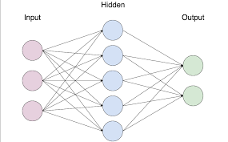
6. Multilayer Perceptron
MODELAGEM COM INTELIGÊNCIA ARTIFICIAL| RESULTADO
43
Camada de entrada (Input) com 42 atributos
Duas camadas escondidas (Hidden) contendo 22 x 22 neurônios
Utilizadas duas classes de saída (Output), atraso ou ontime

Slide 44
Metodologia de análise de dados
Planejamento
Análise Exploratória
Modelagem com Técnicas Tradicionais
Conclusões
Modelagem com Inteligência Artificial
44
Definição do problema
Objetivos
Conceitos
Critérios
Histórico de dados
Variáveis
Análise preliminar
Medidas resumo
Análise de frequências
Gráficos
Análise de outliers
Análise de missings
Validação com a área de negócios sobre a consistência das informações
Avaliação das técnicas
Regressão Logística
Árvore de Decisão
Avaliação das técnicas
Random Forest
Gradiente Boosting
Multilayer Perceptron
Definição da técnica
Validação dos resultados com negócios
Escolha da técnica que melhor se adeque ao uso e estratégias da área de negócios

Slide 45

7. Conclusões
45
Das 42 varáveis disponíveis apenas 27* foram utilizadas no modelo.
Todas as técnicas apresentaram uma acurácia excelente entre 93,17 e 94,15.
Por termos utilizado uma base desbalanceada com apenas 6,2% da classe a ser prevista é melhor utilizar uma métrica como a AUC.
O Gradient Boosting (GB) apresentou melhor desempenho em comparação com a todas as técnicas, com um valor AUC de 77,02% e Accuracy de 94,15% (excelente desempenho). Um pouco melhor que a Regressão Logística que teve mesma Accuracy, porém com um desempenho um pouco pior na curva AUC de 76.90%.
* As variáveis excluídas do teste do modelo foram devido à alta granularidade de indivíduos dentro de uma categoria ou por apresentarem altíssima correlação com outras variáveis a serem testadas no modelo .

Slide 46

8. Trabalhos Futuros
46
Previsão de Churn de clientes
Previsão de vendas dos próximos meses
Análise de sentimentos de reviews
Cesto de compras
Regressão para prever data de entrega
Classificação de sellers que podem virar G

Slide 47
47
- Análises Complementares -

Slide 48
3.i. Base original – db_order_items - Dicionário de dados
48
col_name data_type comment
order_id string id order
order_item_id int id order item
customer_id string id customer no seller
seller_id string id seller
customer_unique_id string id único do cliente
order_status string Order status
order_date timestamp Order Date
order_dow int Dia da Semana da order
order_yyyymm string Order Date no formato YYYYMM
order_h string Faixa de hora do dia do Order date
price double Preço do item
freight_value double Frete do item
seller_region string Região baseado na UF do Seller
customer_region string Região baseado na UF do cliente
is_samestate int Se UF cliente e seller são a mesma então 1
days_estimated_dlv int Dias entre a Order Date e Data Estimada da order
days_approval int Dias entre a Order Date e Data Aprovação da Order
days_dlv_carr int Dias entre a Order Date e Data de Entrega a transportadora
days_dlv_cust int Dias entre a Order Date e Data de entrega ao cliente da order
days_limit_ship int Dias entre a Order Date e Data limite de envio pelo seller
is_ontime int Se Data Entrega ao cliente é menor que Data estimada então 1
product_id string id produto
product_category_name string Categoria do produto
product_description_lenght int Tamanho da decrição do produto
product_photos_qty int Quantidade de fotos do produto
product_weight_g int Peso do produto em g
product_volume_cm3 int Volume do produto em cm3
is_voucher int Se foi utilizado voucher para pagamento então 1
is_bankslip int Se foi utilizado boleto para pagamento então 1
is_cc int Se foi utilizado cartão de crédito para pagamento então 1
is_dc int Se foi utilizado voucher para pagamento então 1
avg_review_score double Média de score para o pedido
qty_low_4 bigint Quantidade de reviews com score abaixo de 4 para a order
891.001 clientes

Slide 49
3.i. Base original – dm_sellers – Dicionário de dados (p1)
49
col_name data_type comment
yyyymm_ref string Mês referência
seller_id string Id seller
seller_region string Região seller baseado na UF
min_order_date timestamp Minima order_date do seller
max_order_date timestamp Máxima order_date do seller
qty_customers bigint Quantidade de clientes do seller
days_first_order_item int Dias desde a primeira order até o fim do mês ref
days_last_order_item int Dias desde a ultima order até o fim do mês ref
avg_days_dlv_cust double Média de dias que o seller demora para entregar
avg_days_dlv_cust_quarter double Média de dias que o seller demora para entregar para orders do quarter
avg_days_approval double Média de dias que o seller demora para aprovar as orders
avg_days_approval_quarter double Média de dias que o seller demora para aprovar para orders do quarter
is_new int Se o seller é new no mês de ref
is_reactivated int Se o seller é reativado no mês de ref
is_active int Se o seller é ativo no mês de ref
is_churn int Se o seller é churn no mês de ref
is_inactive int Se o seller é inativo no mês de ref
qty_order_item bigint Quantidade total de itens que o seller vendeu
qty_order_item_month bigint Quantidade de itens que o seller vendeu no mês
qty_order_item_quarter bigint Quantidade de itens que o seller vendeu no quarter
qty_order_item_semester bigint Quantidade de itens que o seller vendeu no semestre
qty_order_item_year bigint Quantidade de itens que o seller vendeu no ano
total_revenue double Receita total do seller
revenue_month double Receita do seller no mês
revenue_quarter double Receita do seller no quarter
revenue_semester double Receita do seller no semestre
revenue_year double Receita do seller no ano
total_outtime bigint Total de itens entregues atrasados
total_outtime_month bigint Itens entregues atrasados do seller no mês
total_outtime_quarter bigint Itens entregues atrasados do seller no quarter
total_outtime_semester bigint Itens entregues atrasados do seller no semestre
total_outtime_ratio double Razão entre itens atrasados e total de itens do seller
891.001 clientes

Slide 50
3.i. Base original – dm_sellers – Dicionário de dados (p2)
50
col_name data_type comment
total_not_delivered bigint Total de itens não entregues do seller
total_not_delivered_month bigint Itens não entregues do seller no mês
total_not_delivered_quarter bigint Itens não entregues do seller no quarter
total_not_delivered_semester bigint Itens não entregues do seller no semestre
total_not_delivered_ratio double Razão entre não entregues e total de itens do seller
total_canceled bigint Total de itens cancelados do seller
total_canceled_month bigint Itens não entregues do seller no mês
total_canceled_quarter bigint Itens não entregues do seller no quarter
total_canceled_semester bigint Itens não entregues do seller no semestre
total_canceled_ratio double Razão entre não entregues e total de itens do seller
total_bank_slip bigint Total de itens pagos com boleto do seller
total_bank_slip_month bigint Itens pagos com boleto do seller no mês
total_bank_slip_quarter bigint Itens pagos com boleto do seller no quarter
total_bank_slip_semester bigint Itens pagos com boleto do seller no semestre
total_bank_slip_ratio double Razão entre pagos com boleto e total de itens do seller
total_cc bigint Total de itens pagos com cartao de crédito do seller
total_cc_month bigint Itens pagos com cartao de crédito do seller no mês
total_cc_quarter bigint Itens pagos com cartao de crédito do seller no quarter
total_cc_semester bigint Itens pagos com cartao de crédito do seller no semestre
total_cc_ratio double Razão entre pagos com cartao de crédito e total de itens do seller
total_samestate bigint Total de itens que são para a mesma UF do seller
total_samestate_month bigint Itens que são para a mesma UF do seller no mês
total_samestate_quarter bigint Itens que são para a mesma UF do seller no quarter
total_samestate_semester bigint Itens que são para a mesma UF do seller no semestre
total_samestate_ratio double Razão entre itens que são para a mesma UF e total de itens do seller
distinct_product bigint Total de produtos distintos vendidos pelo seller
distinct_category bigint Total de categorias distintas vendidas pelo seller
qty_review_low_4 bigint Total de reviews com score abaixo de 4 do seller
best_product_category_name string Categoria que o seller vendeu mais no semestre baseado em receita
rev_best_product_category_sem double Revenue da categoria que o seller vendeu mais no semestre
891.001 clientes

Slide 51
3.ii. Base – Predição de itens atrasados – Dicionário de dados
51
col_name data_type comment
order_id string id order
order_item_id int id order item
customer_id string id customer no seller
seller_id string id seller
customer_unique_id string id único do cliente
order_status string Order status
order_date timestamp Order Date
order_dow int Dia da Semana da order
order_yyyymm string Order Date no formato YYYYMM
order_h string Faixa de hora do dia do Order date
days_estimated_dlv int Dias entre a Order Date e Data Estimada da order
days_limit_ship int Dias entre a Order Date e Data limite de envio pelo seller da Order Item
price double Preço do item
freight_value double Frete do item
seller_region string Região baseado na UF do Seller
customer_region string Região baseado na UF do cliente
is_samestate int Se UF cliente e seller são a mesma então 1
product_id string id produto
product_category_name string Categoria do produto
product_description_lenght int Tamanho da decrição do produto
product_photos_qty int Quantidade de fotos do produto
product_weight_g int Peso do produto em g
product_volume_cm3 int Volume do produto em cm3
is_voucher int Se foi utilizado voucher para pagamento então 1
is_bankslip int Se foi utilizado boleto para pagamento então 1
is_cc int Se foi utilizado cartão de crédito para pagamento então 1
is_dc int Se foi utilizado voucher para pagamento então 1
total_outtime_ratio_seller double Razão entre itens atrasados e total de itens do seller em DM_Sellers com mês de referência o mês anterior a order
qty_review_low_4_seller bigint Total de reviews com score abaixo de 4 do seller em DM_Sellers com mês de referência o mês anterior a order
total_not_delivered_ratio_seller double Razão entre não entregues e total de itens do seller em DM_Sellers com mês de referência o mês anterior a order
total_canceled_ratio_seller double Razão entre cancelados e total de itens do seller em DM_Sellers com mês de referência o mês anterior a order
total_bank_slip_ratio_seller double Razão entre pagos com boleto e total de itens do seller em DM_Sellers com mês de referência o mês anterior a order
total_cc_ratio_seller double Razão entre pagos com cartao de crédito e total de itens do seller em DM_Sellers com mês de referência o mês anterior a order
total_samestate_ratio_seller double Razão entre itens que são para a mesma UF e total de itens do seller em DM_Sellers com mês de referência o mês anterior a order
revenue_semester_seller double Receita do seller no semestre em DM_Sellers com mês de referência o mês anterior a order
qty_customers_seller bigint Quantidade de clientes do seller no semestre em DM_Sellers com mês de referência o mês anterior a order
days_first_order_item_seller int Dias desde o primeiro pedido para o seller em DM_Sellers com mês de referência o mês anterior a order
is_new_seller int Se o seller é new em DM_Sellers com mês de referência o mês anterior a order
distinct_product_seller bigint Total de produtos distintos vendidos pelo seller em DM_Sellers com mês de referência o mês anterior a order
distinct_category_seller bigint Total de categorias distintas vendidas pelo seller em DM_Sellers com mês de referência o mês anterior a order
target int Se o pedido atrasa então 1
891.001 clientes

Slide 52
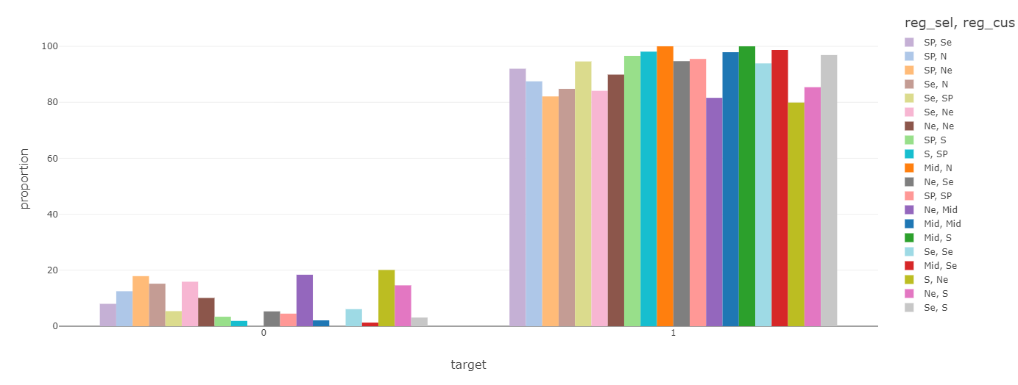
Detalhes das análises
Variáveis Pedido
52
Em relação a região do seller e do cliente, em geral ocorrem percentuais maiores de atraso quando o cliente ou o seller está no Norte ou Nordeste. Ex.: S,Ne (20%) ; Ne,Mid (18%) ; SP,Ne (18%) ; Se,Ne(16%) ; Se,N(15%) do total de pedidos destas regiões. De SP,S ou S,SP que tem altíssima concentração de pedidos, a taxa de atraso é menor que 3,5%.

Slide 53
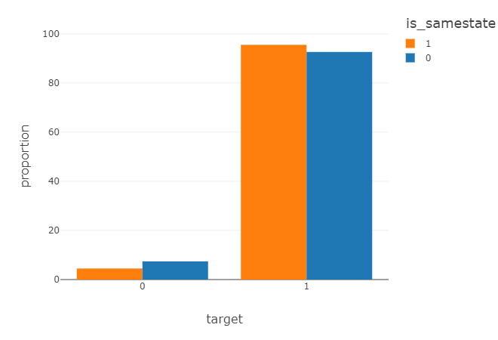
Detalhes das análises
Variáveis Pedido
53
Quando o seller está em uma UF diferente do cliente os pedidos tem taxa de atraso (64%) maior, com as seguintes taxas para quando são e quando não são do mesmo estado (4,5% vs 7,4%).

Slide 54
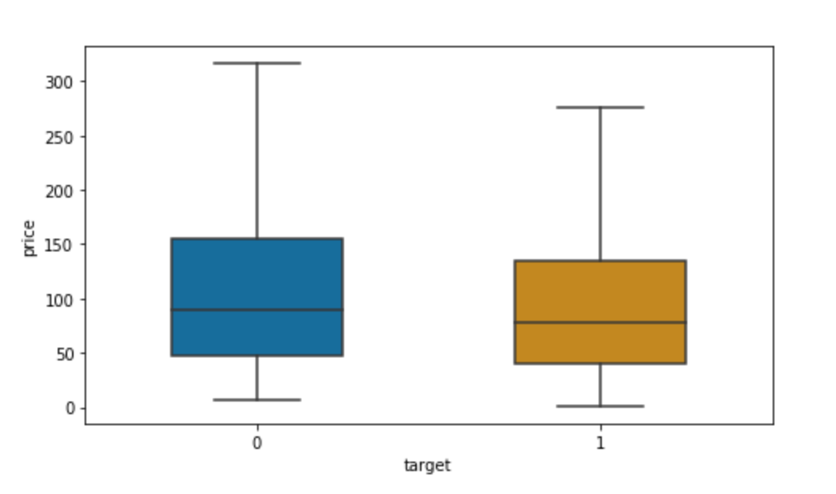
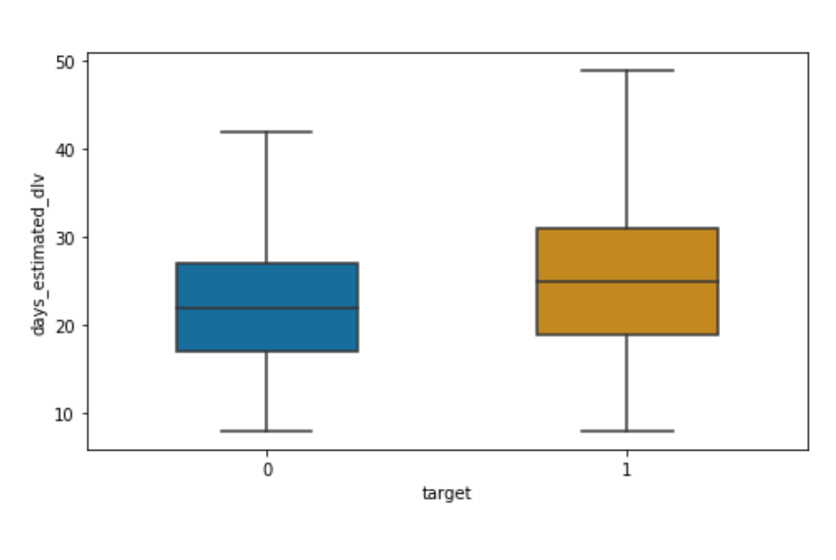
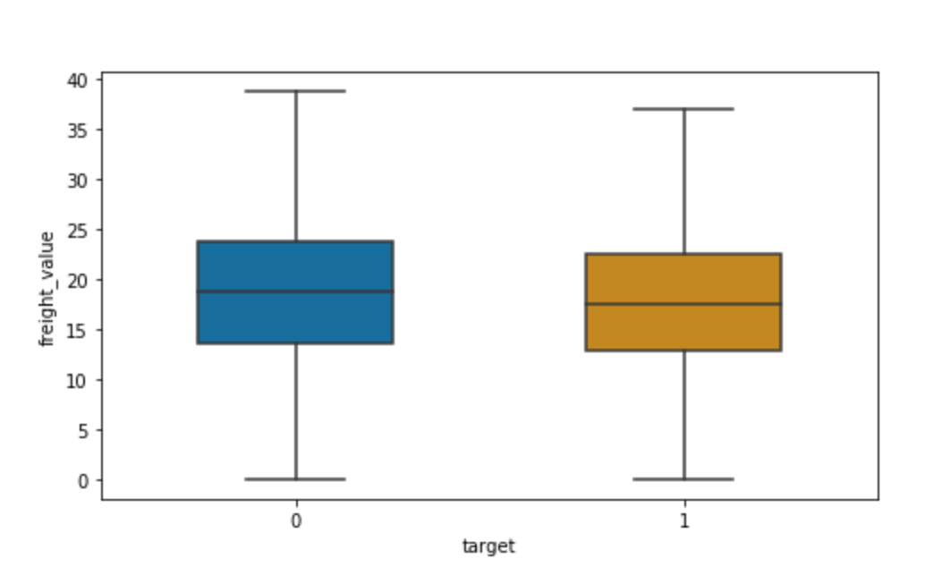
Detalhes das análises
Variáveis Pedido
54
Pedidos que atrasam tem preço e frete maiores em média (14%,16%).
Pedidos que atrasam tem uma média de dias estimados para entrega (13%) menor que os que não atrasam.

Slide 55
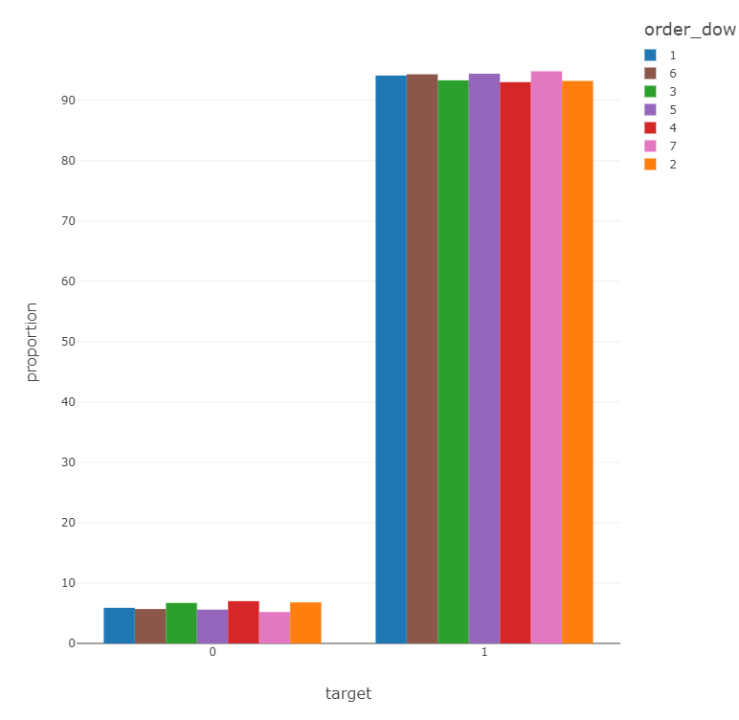
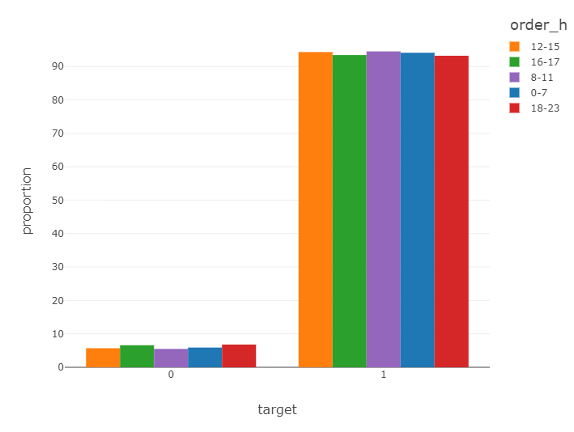
Detalhes das análises
Variáveis Pedido
55
Pedidos com dow – day of week (2,3,4 – Segunda,Terça e Quarta) tem taxa de atraso em média (22%) maior que nos outros dias da semana.
Pedidos com h (entre as 16:00 e 23:59) tem taxa de atraso em média (17%) maior que nos outros horários.

Slide 56
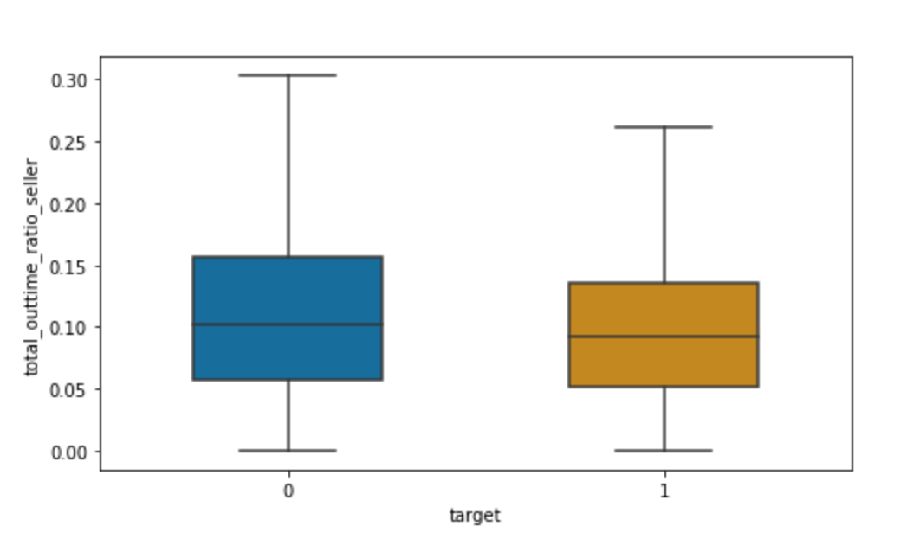
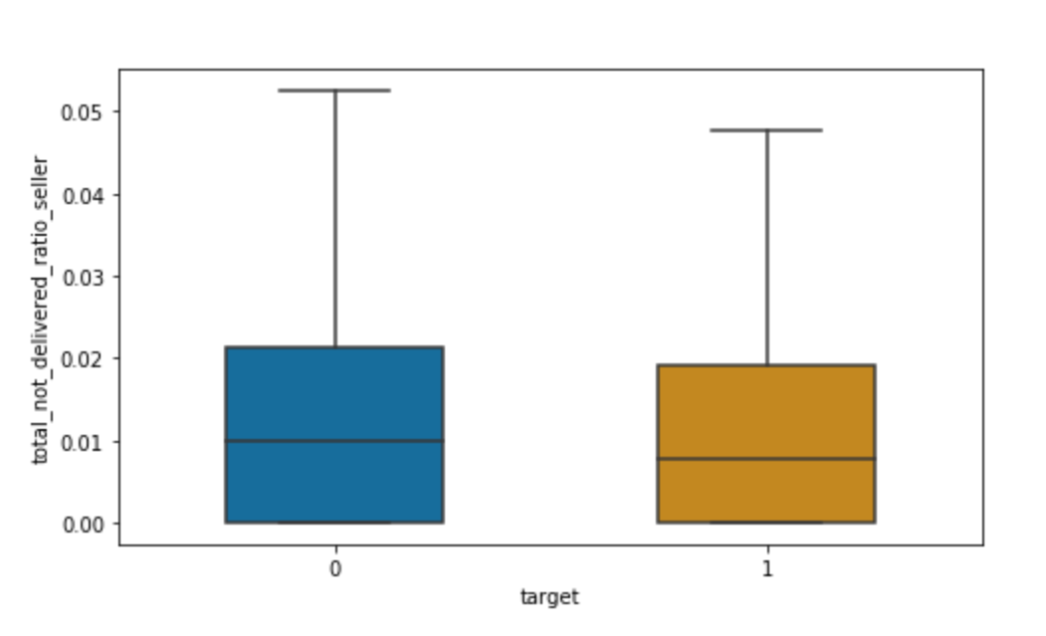
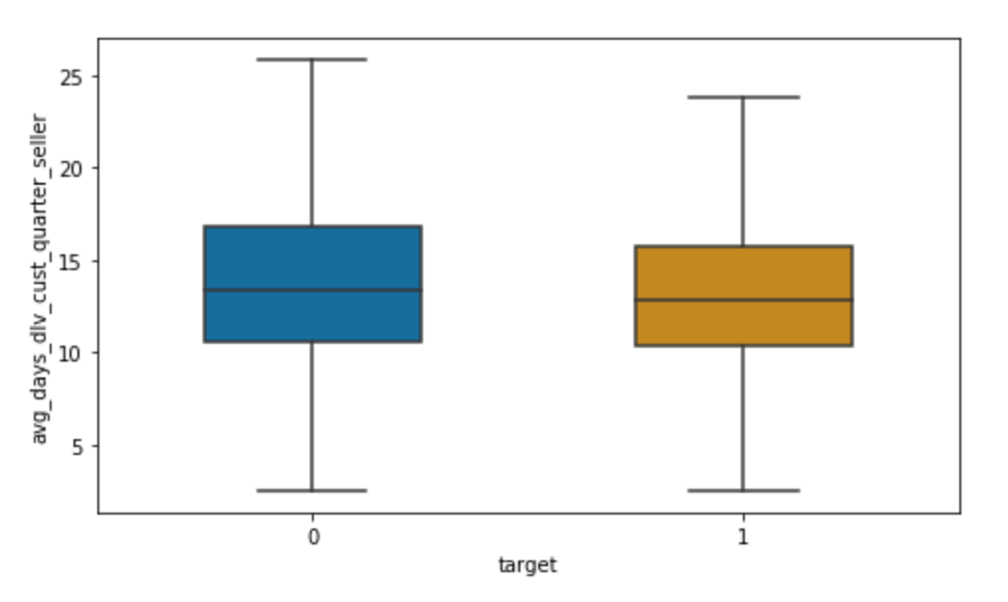
Detalhes das análises
Variáveis de Sellers
56
Os sellers de pedidos que atrasam tem uma taxa média de atraso - total_outtime_ratio_seller (18%) maior.
Os sellers de pedidos que atrasam tem uma média de dias para entrega 4,2% maior.
Os sellers de pedidos que atrasam em uma taxa média de pedidos não entregues (43%) maior.
Tipo | total_not_delivered_ratio_seller | total_outtime_ratio_seller | avg_days_dlv_cust_quarter_seller
Atrasa (Avg) | 0.022876173791170278 | 0.13204849334267696 | 13.284835529081992
Não Atrasa (Avg) | 0.015907554173820147 | 0.11088470604612298 | 12.740969732262986

Slide 57
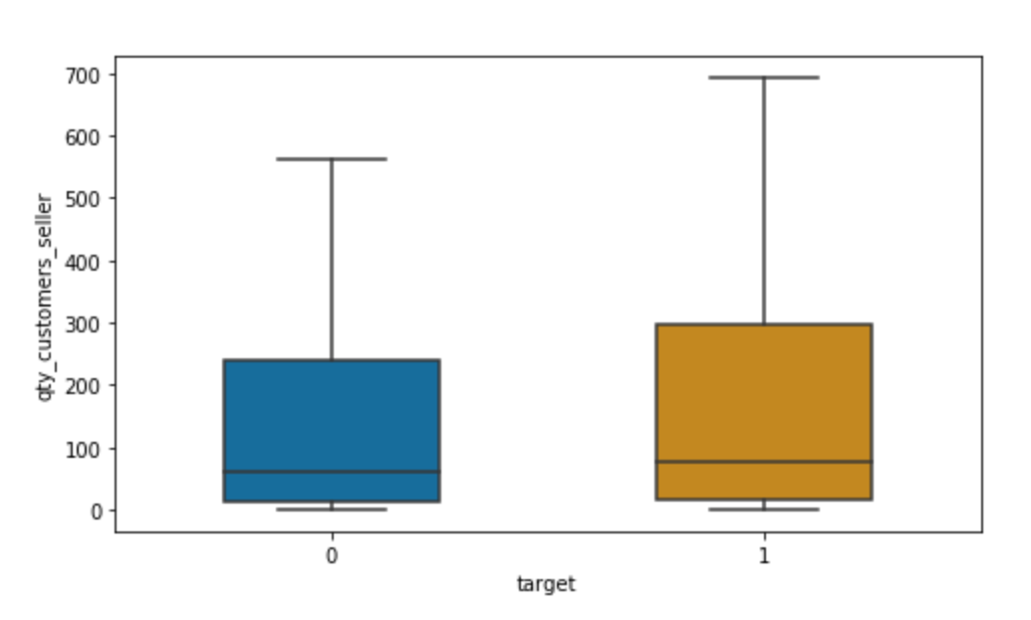
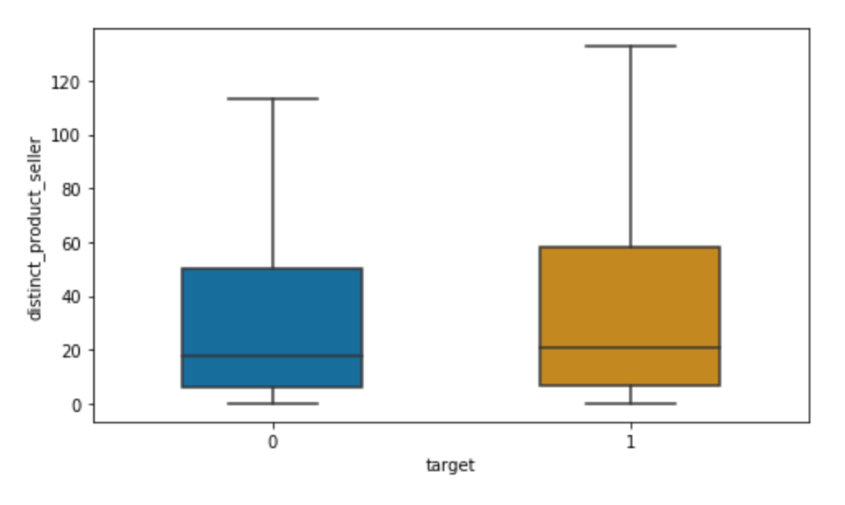
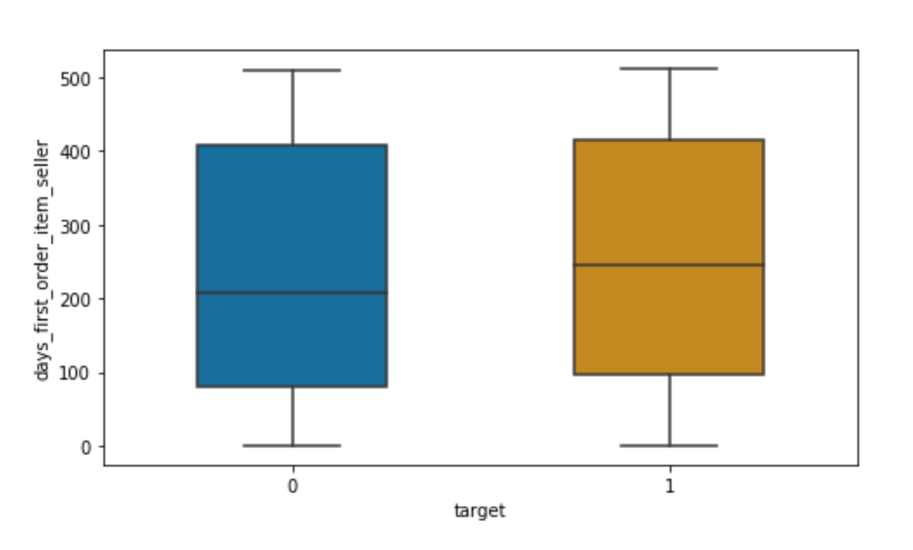
Detalhes das análises
Variáveis de Sellers
57
Os sellers de pedidos que atrasam tem quantidade média de clientes (11%) menor.
Os sellers de pedidos que atrasam tem são mais novos em média (8%) maior.
Os sellers de pedidos que atrasam vendem em média (12%) menos produtos distintos.
Tipo | qty_customers_seller | distinct_product_seller | days_first_order_item_seller
Atrasa (Avg) | 220.62228451296426 | 42.88997897687456 | 229,22
Não Atrasa (Avg) | 245.70975824787712 | 48.27891977170433 | 247,11

